Slide 1
Ми за здоровий спосіб життя
Підготували учні 9 класу
Керівник Михайлюк А.П.

Slide 3
Мета презентації Поглиблення знань та формування більш широкого розуміння про здоровий спосіб життя

Slide 4
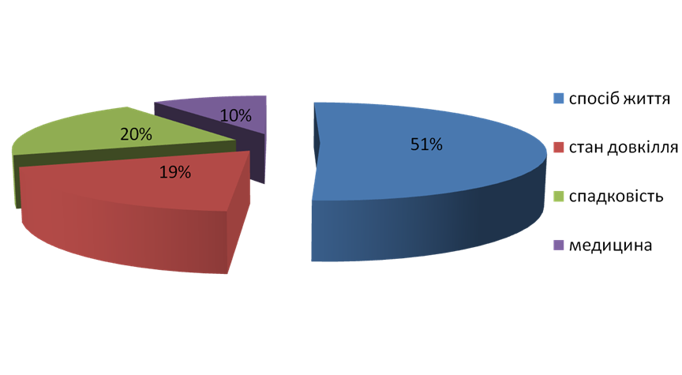
Від чого залежить наше здоров’я:

Slide 7
Метою однієї із практичних робіт на уроках основ здоров'я було з'ясувати фізичну витривалість дев'ятикласників:

Slide 8
Де ж ми отримуємо знання про здоровий спосіб життя?

Slide 9
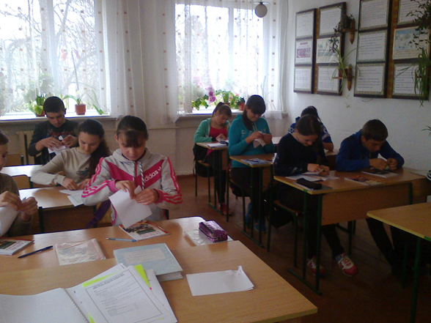
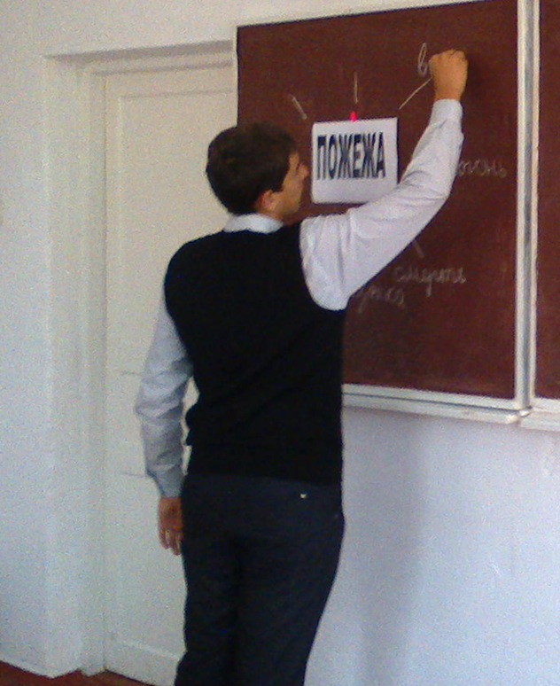
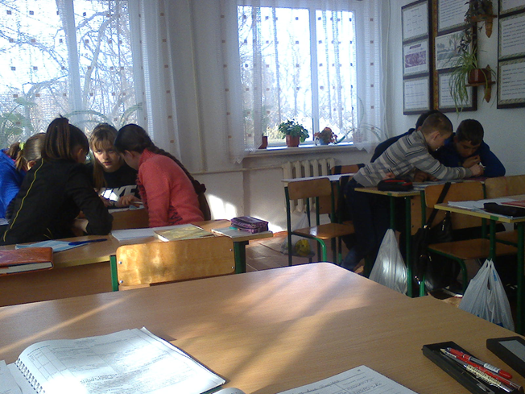
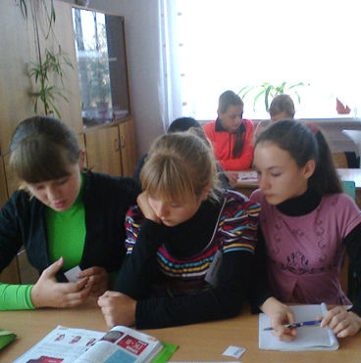

Slide 10
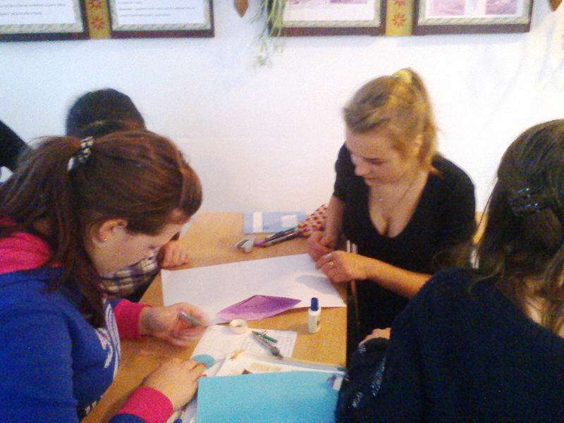
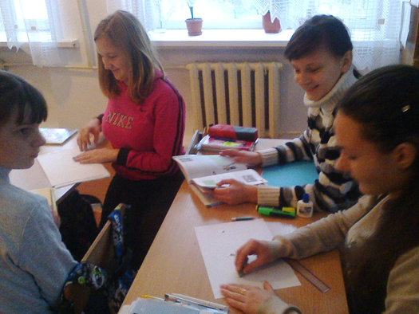
Виготовлення проектів

Slide 11
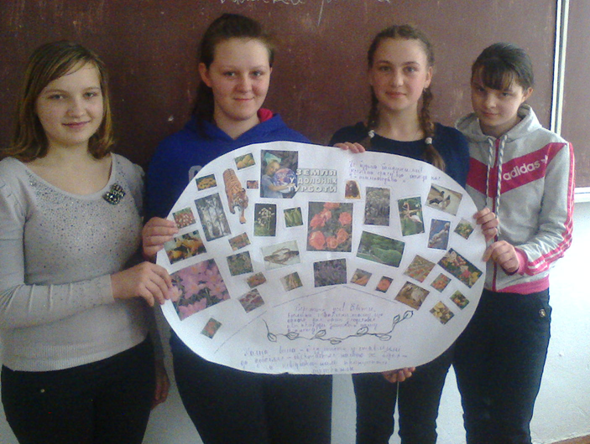
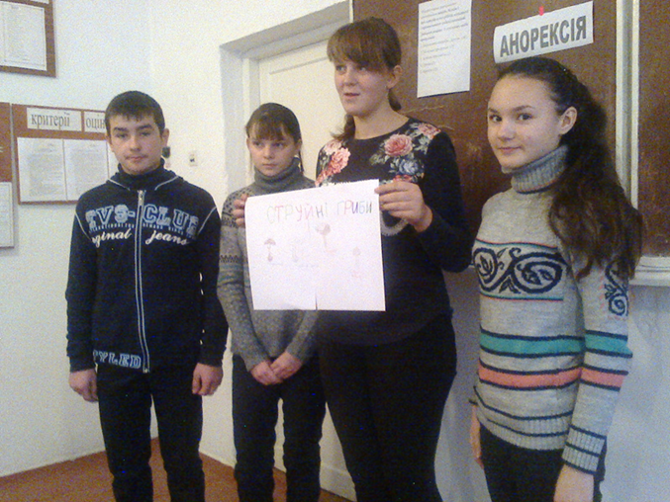
ЗАХИСТ ПРОЕКТІВ

Slide 12
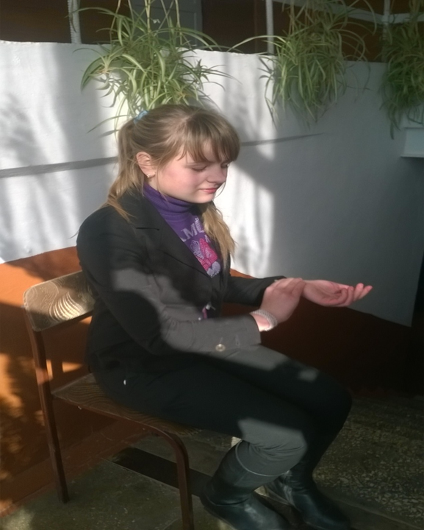
На практичних роботах

Slide 13
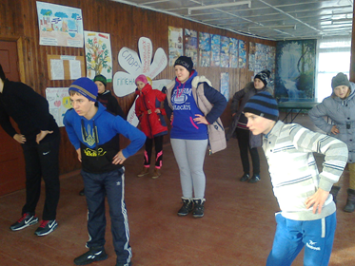
Розучуємо та виконуємо комплекс ЗРВ

Slide 14
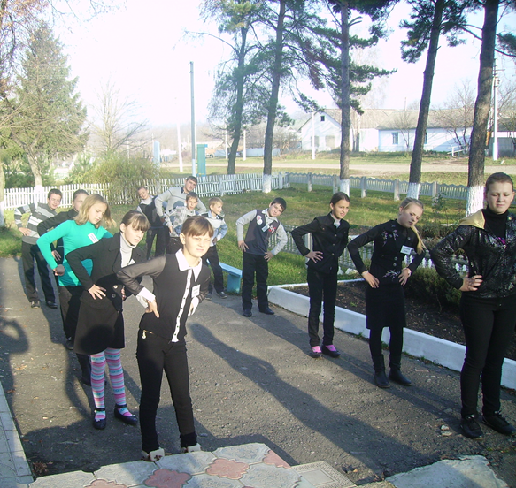
ВИКОНУЄМО РАНКОВУ ЗАРЯДКУ

Slide 15
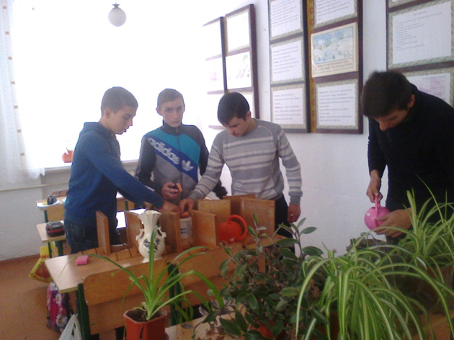
Підтримуємо санітарні умови в класі

Slide 16
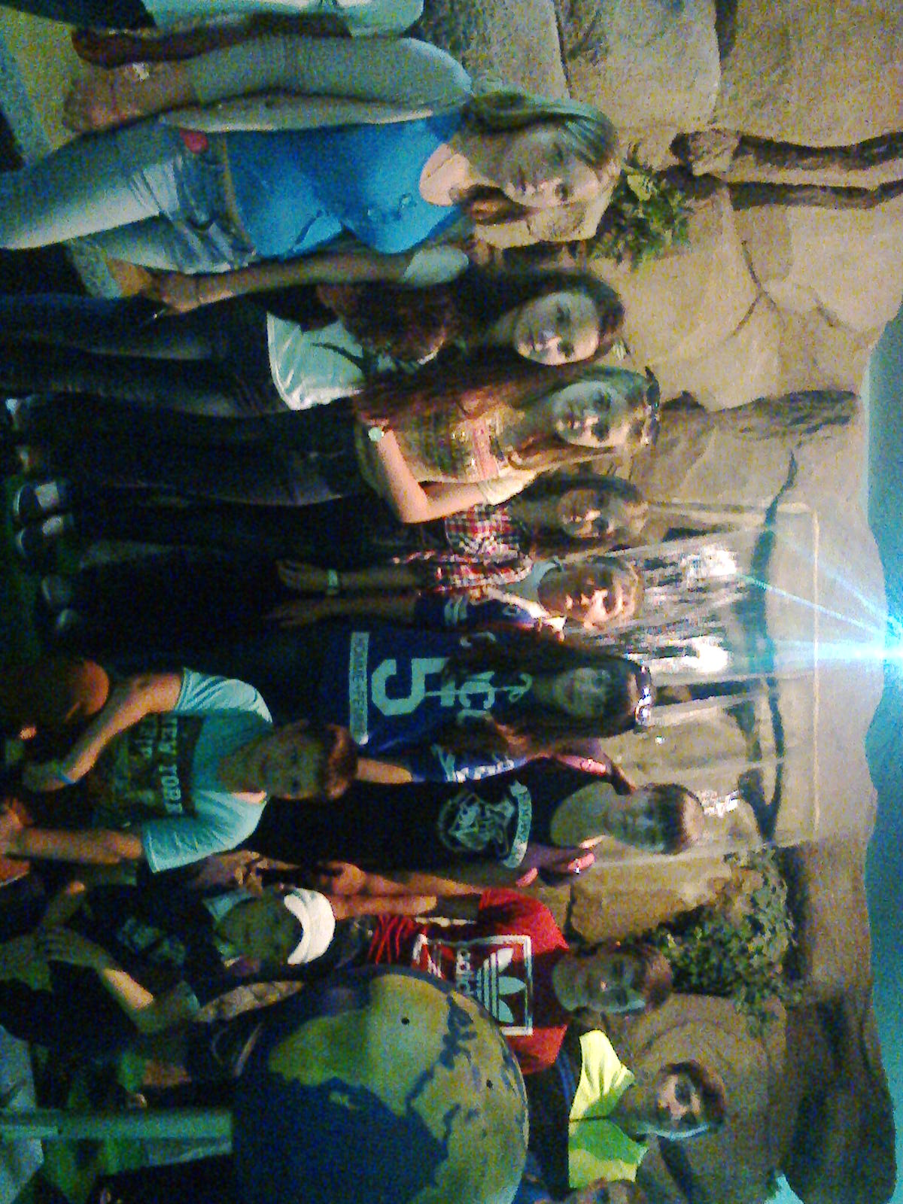
ЗМІСТОВНО ВІДПОЧИВАЄМО

Slide 17
Наш девіз:
«Хто здоровий, той сміється,
Все йому в житті вдається,
Він долає всі вершини,
Це ж чудово для людини!

Slide 18
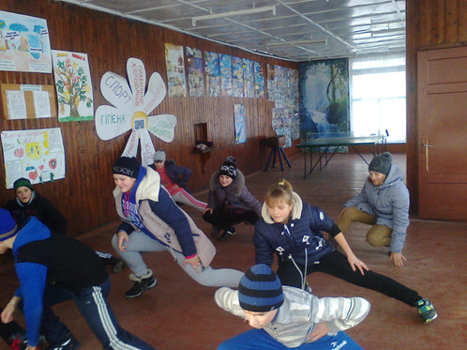
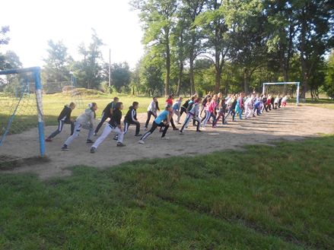
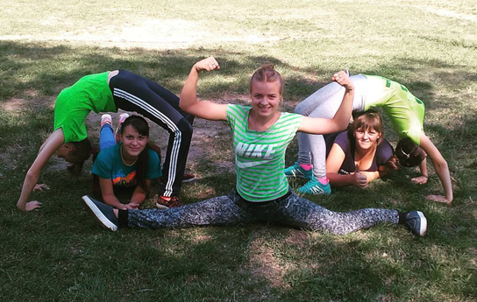
Роби як ми !
Роби з нами!
РОБИ КРАЩЕ НАС!

Slide 19
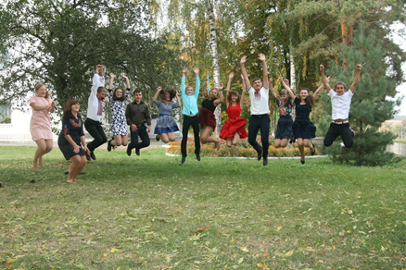
МИ ЗА ЗДОРОВИЙ СПОСІБ ЖИТТЯ!!!

Slide 20
Залишайтесь
здоровими!
ДЯКУЄМО ЗА УВАГУ!!!

